Slide 1
Khutbah Multimedia:
KHUSYUKKAH ANDA DALAM SOLAT?
27 RabiulAkhir, 1432 bersamaan 1 April,2011
http://e-khutbah.terengganu.gov.my

Slide 2
Pujian Kepada Allah S.W.T.
الْحَمْدُ ِللهِ
Segala puji-pujian hanya bagi Allah S.W.T.

Slide 3
Syahadah
أَشْهَدُ أَن لآ إِلَهَ إِلاَّ اللهُ وَحْدَهُ لاَ شَرِيْكَ لَهُ، وَأَشْهَدُ أَنَّ مُحَمَّدًا عَبْدُهُ وَرَسُوْلُهُ،
Dan aku bersaksi bahawa sesungguhnya tiada tuhan melainkan Allah, KeesaanNya tiada sekutu bagiNya dan juga aku bersaksi bahawa nabi Muhammad S.A.W hambaNya dan rasulNya.

Slide 4
Selawat Ke Atas
Nabi Muhammad S.A.W
اللَّهُمَّ صَلِّ وَسَلِّمْ عَلَى عَبْدِكَ وَرَسُوْلِكَ مُحَمَّدٍ وَعَلَى آلِهِ وَصَحْبِهِ أَجْمَعِيْنَ.
Ya Allah, Cucurilah rahmat dan sejahtera ke atas Nabi yang Mulia Nabi Muhammad S.A.W dan ke atas keluarganya dan para sahabatnya serta mereka yang mengikutinya dengan baik sehingga hari kemudian.

Slide 5
Wasiat Taqwa
فَيَا عِبَادَ اللهِ، اتَّقُوا اللهَ تَعَالَىَ حَقَّ تُقَاتِهِ، وَاعْلَمُوْا أَنَّ الْخُشُوْعَ هُوَ رُوْحُ الصَّلاَةِ وَالْمَقْصُوْدَ بِهَا.
Wahai hamba-hamba Allah, Bertaqwalah kepada Allah Taala dengan sebenarnya Dan ketahuilah bahawa khusyuk adalah roh solat dan matlamat yang harus dicapai dalam mengerjakan sembahyang.

Slide 6
Pesanan Taqwa
Tingkatkan Taqwa
Kepada Allah
Laksana PerintahNya Dan Jauhi segala LaranganNya
Hendaklah melaksanakan perintahNya dengan
ketaatan dan keikhlasan.

Slide 7
Ketahuilah!
Khusyuk
Roh solat
Matlamatnya dicapai dalam SOLAT
Tingkatkan tahap kekhusyukkan dalam solat

Slide 8
Khutbah Jumaat hari ini ……
Khutbah Multimedia:
KHUSYUKKAH ANDA DALAM SOLAT?
27 RabiulAkhir, 1432 bersamaan 1 April,2011
http://e-khutbah.terengganu.gov.my

Slide 9
Mengadap Ilahi dalam …..
Ketenangan Anggota
Kelembutan
Keheningan Hati
Untuk kekhusyukan di hadapan Tuhan Yang Maha Pemurah dan Penyayang

Slide 10
Digambarkan KEKHUSYUKAN Solat
Si Musolli iaitu …..
Tiada terlintas kesibukan duniawi
Dihatinya hanya rasa ketundukan syahdu dan setia kepada Allah
Insyaallah .. ditempatkan dalam himpunan hamba Allah yang berjaya dan pujian di sisiNya

Slide 11
Firman Allah dalam
Surah Al-Mukminun Ayat 1 & 2
قَدْ أَفْلَحَ الْمُؤْمِنُونَ.الَّذِينَ هُمْ فِي صَلاَتِهِمْ خَاشِعُونَ.
“Sesungguhnya berjayalah orang yang beriman. Iaitu mereka yang khusyuk dalam sembahyangnya.”

Slide 12
Tiada kekhusyukkan dalam Solat …..
Tiada jiwa
Solat diibaratkan …
Kosong /
Tiada impak positif
Tiada menghidupkan kerohanian dan kesedaran

Slide 13
Sebab perlunya khusyuk kerana …..
Akan menyempurnakan solat
Insyaallah diterima Allah untuk kebahagiaan hidup
Digusarkan solat ditolak dan penyesalan yang tiada kesudahan

Slide 14
Ruginya ……. jika seseorang ..…
Kehilangan khusyuk dalam solat, ertinya …..
Keadaannya lalai
Remeh perintah Allah
Ketidaksedaran kehadiran Allah yang disembah

Slide 15
Akibat dari sikap sambil lewa dalam solat
Musolli lupa bilangan rakaat
Lupa tahiyyat awal, terus qiam
Iblis berjaya menguasai pemikiran dan jiwa
Hati tidak khusyuk dan anggota tiada disiplin

Slide 16
Pengajaran dari kisah zaman Rasulullah
Seorang lelaki bermain-main janggut ketika solatnya
لَوْ خَشَعَ هَذَا لَخَشَعَتْ جَوَارِحُهُ.
Sabda Rasulullah “andainya si dia ini hatinya khusyuk nescaya anggota tubuhnya juga khusyuk (diam, atau tidak menggerakkannya tanpa tujuan)

Slide 17
Tanpa rasa khusyuk akan berlaku……
Musolli tamatkan solat dengan cepat
“Bagaikan ayam mematuk padi”
dan anggukkan kepala tiada keheningan dalam ruku’, sujud, qiam dan duduknya.

Slide 18
Nabi s.a.w. sangat tidak gemar …..
Melihat sahabat bersolat dengan
gopoh-gapah …. Sabdanya:
لَوْ مَاتَ هَذَا عَلَى حَالِهِ هَذَا مَاتَ
عَلَى غَيْرِ مِلَّةِ مُحَمَّدٍ
“Andainya si dia ini mati dalam keadaan seperti dalam solatnya itu, maka matinya bukan atas nama agama Muhammad”

Slide 19
Rasulullah s.a.w. menjelaskan …….
Solat menghasilkan
Kebaikan
Dan Rahmat
Keburukan
Kepada orang mengerjakannya

Slide 20
Sabda Rasulullah S.A.W
إِنَّ الْعَبْدَ إِذَا صَلَّى فَأَحْسَنَ الصَّلاَةَ، فَصَعَدَتْ وَلَهَا نُوْرٌ. فَإِذَا انْتَهَتْ إِلَى أَبْوَابِ السَّمَآءِ، فُتِحَتْ لَهَا أَبْوَابُ السَّمَآءِ، وَتَشْفَعُ لِصَاحِبِهَا وَتَقُوْلُ: حَفِظَكَ اللهُ كَمَا حَفَظْتَنِيْ .وَإِذَا أَسَاءَ فِيْ صَلاَتِهِ، فَلَمْ يُتِمْ رُكُوْعَهَا وَسُجُوْدَهَا، وَلَهَا ظُلْمَةٌ فَتَقُوْلُ: ضَيَّعَكَ اللهُ كَمَا ضَيَّعْتَنِيْ. فَإِذَا انْتَهَتْ إِلَى أَبْوَابِ السَّمَآءِ، غُلِّقَتْ دُوْنَهَا ثُمَّ تُلَفُّ كَمَا يُلَفُّ الثَّوْبُ الْخَلِقِ، فَيُضْرَبُ بِهَا وَجْهُ صَاحِبِهَا.

Slide 21
Maksudnya:
“Sesungguhnya seseorang hamba Allah itu apabila bersolat itu (dengan khusyuk) naiklah (pahala) solat itu kehadrat Akkah, solat itu bercahaya dan apabila sampai ke pintu langit, terbukalah pintu-pintu langit dalam keadaan solat itu menyokong musolli sambil berkata: Allah memelihara anda sebagaimana anada memelihara aku. Sebaliknya apabila seseorang itu memburukan solatnya (tidak khusyuk) seperti tidak menyempurnakan ruku’ dan sujudnya, naiklah solat itu bersama kegelapan yang dimilikinya sambil berkata: Allah mengabaikan kamu sepertimana kamu mengabaikan aku. Maka apabila solat itu tiba di langit semua pintu-pintu tertutup rapat. Kemudian solat itu dibungkus seperti dibungkus baju buruk kemudian dihumbang ke atas muka orang yang mengerjakannya”

Slide 22
Ingatlah !!!!! …….
Lakukan solat dengan khusyuk kerana dialu-alukan Allah Taala.
Solat sambil lewa, malas tanpa khusyuk DIBENCI ALLAH DAN
TIDAK DITERIMANYA.

Slide 23
Pesanan
Khusyukkan solat dan serius
Usaha dan pertingkatkan solat hingga capai kekhusyukkan
Dalam solat, hati dan fikiran sering menerawang… Perbetulkanlah Diri
Supaya solat ada roh dan memberi kesan positif di dunia dan akhirat

Slide 24
Firman Allah dalam
Surah ِِAl Isra’ Ayat 107 - 109
قُلْ آمِنُواْ بِهِ أَوْ لاَ تُؤْمِنُواْ إِنَّ الَّذِينَ أُوتُواْ الْعِلْمَ مِن قَبْلِهِ إِذَا يُتْلَى عَلَيْهِمْ يَخِرُّونَ لِلأَذْقَانِ سُجَّدًا وَيَقُولُونَ سُبْحَانَ رَبِّنَا إِن كَانَ وَعْدُ رَبِّنَا لَمَفْعُولاً وَيَخِرُّونَ لِلأَذْقَانِ يَبْكُونَ وَيَزِيدُهُمْ خُشُوعًا
“Katakanlah : sama ada kamu beriman kepadanya atau tidak : Sesungguhnya orang yang diberi ilmu sebelum itu apabila dibacakan Al-quran kepada mereka, mereka segera menumuskan muka denga n sujud. Serta mereka menegaskan : Maha Suci Tuhan Kami! Sesungguhnya janji Tuhan kamu tetap terlaksana. Dan mereka segera menumuskan mukanya dengan sujud itu sambil menangis sedang Al-Quran menambahkan mereka khusyuk”.

Slide 25
Doa Antara Dua Khutbah
Aamiin Ya Rabbal Aalamin..
Tuhan Yang Memperkenankan Doa Orang-orang Yang Taat, Berilah Taufik Kepada Kami
Di Dalam Mentaatimu, Ampunilah Kepada
Mereka Yang
Memohon Keampunan.
Aamiin

Slide 27
Pujian Kepada Allah S.W.T.
الْحَمْدُ لِلَّهِ
Segala puji-pujian hanya bagi Allah S.W.T.

Slide 28
Syahadah
وَأَشْهَدُ أَن لآ إِلَهَ إِلاَّ اللهُ وَحْدَهُ لاَ شَرِيْكَ لَهُ، وَأَشْهَدُ أَنَّ مُحَمَّدًا عَبْدُهُ وَرَسُوْلُهُ الدَّاعِى إِلَى رِضْوَانِهِ.
Dan aku bersaksi bahawa sesungguhnya tiada tuhan melainkan Allah, KeesaanNya tiada sekutu bagiNya dan juga aku bersaksi bahawa nabi Muhammad S.A.W hambaNya dan rasulNya yang menjadi petunjuk jalan keredhaanNya.

Slide 29
Selawat Ke Atas
Nabi Muhammad S.A.W
اللَّهُمَّ صَلِّ وَسَلِّمْ عَلَى عَبْدِكَ وَرَسُوْلِكَ مُحَمَّدٍ وَعَلَى آلِهِ وَصَحْبِهِ .
Ya Allah, Cucurilah rahmat dan sejahtera ke atas hambaMu dan rasulMu Nabi Muhammad S.A.W dan ke atas keluarganya dan para sahabatnya.

Slide 30
Wasiat Taqwa
فَيَا عِبَادَ الله، اتَّقُوا اللهَ وَأَطِيْعُوْهُ بِامْتِثَالِ أَوَامِرِهِ وَاجْتِنَابِ مَا نَهَاكُمْ عَنْهُ لَعَلَّكُمْ تُرْحَمُوْنَ وَتُفْلِحُوْنَ.
Wahai hamba-hamba Allah,
Bertaqwalah kepada Allah dan taatilah Dia dengan mengerjakan segalah suruhanNya dan menghindari apa ditegahNya .Moga-moga kamu dirahmati dan diberi kejayaan.

Slide 31
Seruan
Tingkatkan ketaqwaan dan ketaatan kepada Allah
Patuhi dan laksanakan perintahNya serta jauhi laranganNya
Beroleh rahmat dan kejayaan
hidup dunia dan akhirat

Slide 32
Firman Allah dalam
Surah Al-Anbia’ Ayat 90
فَاسْتَجَبْنَا لَهُ وَوَهَبْنَا لَهُ يَحْيَى وَأَصْلَحْنَا لَهُ زَوْجَهُ إِنَّهُمْ كَانُوا يُسَارِعُونَ فِي الْخَيْرَاتِ وَيَدْعُونَنَا رَغَبًا وَرَهَبًا وَكَانُوا لَنَا خَاشِعِينَ
“Maka kami perkenankan dianya, dan Kami kurniakan kepadanya Yahya, dan Kami perelokkan keadaan isterinya, untuk melahirkan anak baginya. Sesungguhnya mereka sentiasa berlumba-lumba dalam mengerjakan kebaikan, dan sentiasa berdoa kepada Kami dengan penuh harapan serta gerun takut: dan mereka pula sentiasa khusyuk dan taat kepada Kami”.

Slide 33
Ayat di atas menjelaskan …….
Sikap menyegerakan amal soleh
Khususnya
Amalan doa dan sembahyang
Mendekatkan diri kepada Allah dan diterima serta diperkenanNya

Slide 34
Beberapa panduan untuk khusyukkan solat, iaitu …..
1
Merancang dan bersedia dalam fizikal (jasad) dan spiritual (rohani).
2
FAHAMI, solat adalah ibadat mendekatkan diri, bersama dan bermunajat kepada Allah.
3
Tumpuan tempat sujud dan kawal pemikiran serta ingatkan Allah dan solat.

Slide 35
Sambungan …..
Fahami terperinci dan dalami bacaan, zikir dan pergerakan serta hayati solat.
4
Anggaplah solat yang dikerjakan adalah SOLAT TERAKHIR, kerana harus selepas solat mungkin ajal tiba menjemput.
5
6
Berpakaian yang sesuaian bersolat
dan laksanakan di tempat mulia seperti masjid / musolla.

Slide 36
Marilah ucapkan selawat dan salam kepada Rasulullah s.a.w. sebagaimana firman Allah …
“Sesungguhnya Allah Taala Dan Para Malaikat Sentiasa Berselawat Ke Atas Nabi (Muhammad) .
Wahai Orang-orang Beriman! Berselawatlah Kamu
Ke Atasnya Serta Ucapkanlah Salam Sejahtera Dengan Penghormatan Ke Atasnya Dengan Sepenuhnya”.

Slide 37
Selawat

Slide 38
DOA
وَارْضَ اللَّهُمَّ عَنِ الْخُلَفَآءِ الرَّاشِدِيْن وَعَنْ بَقِيَّةِ الصَّحَابَةِ وَالْقَرَابَةِ أَجْمَعِيْن وَالتَّابِعِيْنَ وَتَابِعِي التَّابِعِيْنَ لَهُمْ بِإِحْسَانٍ إِلىَ يَوْمِ الدِّيْن.
Ya Allah, kurniakanlah keredhaan kepada Khulafa’ Rasyidin dan sahabat seluruhnya serta para tabiin dengan ihsan hingga hari kemudian.

Slide 39
DOA
اللَّهُمَّ اغْفِرْ لِلْمُسلِمِيْنَ وَالْمُسلِمَاتِ وِالْمُؤْمِنِيْنَ وَالْمُؤمِنَاتِ اﻷَحْيَآءِ مِنْهُمْ وَاﻷَمْوَاتِ
Ya Allah, ampunkanlah dosa golongan muslimin dan muslimat, mu’minin dan mu’minaat samada yang masih hidup atau yang telah mati.

Slide 40
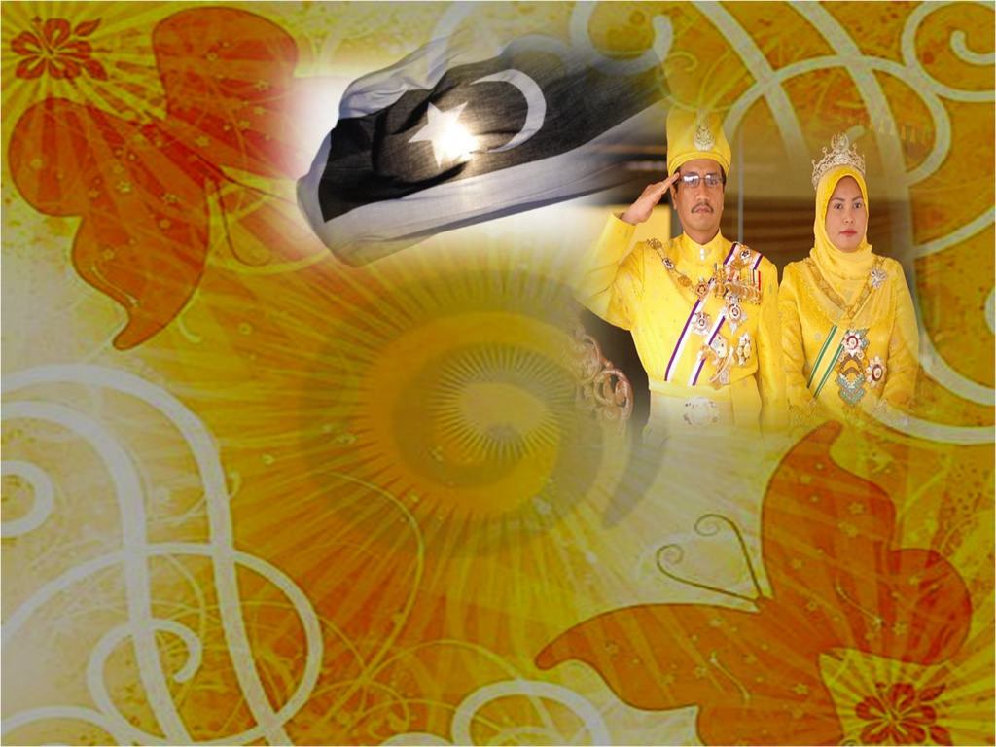
Ya Allah …
Peliharakanlah Seri Paduka Baginda Yang Dipertuan Agong
Al Wathiqu Billah Tuanku Mizan Zainal Abidin
Ibni Al Marhum Sultan Mahmud
Al Muktafi Billah Shah Dan Seri Paduka Baginda Raja Permaisuri Agong Tuanku Nur Zahirah. Peliharakanlah Jua Zuriat-zuriatnya Serta Kaum Kerabatnya.

Slide 41
Ya Allah …
Peliharakanlah Pemangku Raja, Tengku Mohammad Ismail Ibna
Al-Wathiqi Billah Sultan Mizan
Zainal Abidin.
Dan Peliharakanlah Jua Pemimpin-Pemimpinnya, Ulama-Ulamanya, Pekerja-Pekerja Serta Seluruh Rakyatnya Dari Kalangan Umat Islam Dengan RahmatMu.
Wahai Tuhan Yang Maha Penyayang.

Slide 42
DOA
Ya Allah Muliakanlah Islam dan Orang-orang Islam. Tolonglah Islam dan Orang-orang Islam serta himpunkanlah mereka di atas landasan kebenaran dan agama. Hancurkanlah kekufuran dan orang-orang yang syirik serta orang munafik dan juga musuh-musuhMu serta musuh-musuh agama.

Slide 43
DOA
Ya Allah…
Ampunkanlah Dosa-dosa Kami Dan Saudara-saudara Kami Yang Terdahulu Telah Beriman Dan Janganlah Engkau Biarkan Kedengkian Dalam Hati Kami Terhadap Orang-orang Yang Beriman.Sesungguhnya Engkau Maha Penyantun Dan Maha Penyayang.

Slide 44
DOA
Ya Allah …
Kami Telah Menzalimi Diri Kami Sendiri
Dan Sekiranya Engkau Tidak Mengampunkan Kami Dan Merahmati
Kami Nescaya Kami Akan Menjadi
Orang Yang Rugi.
Ya Allah…
Kurniakanlah Kepada Kami Kebaikan
Di Dunia Dan Kebaikan Di
Akhirat Serta Hindarilah Kami
Dari Seksaan Neraka.

Slide 45
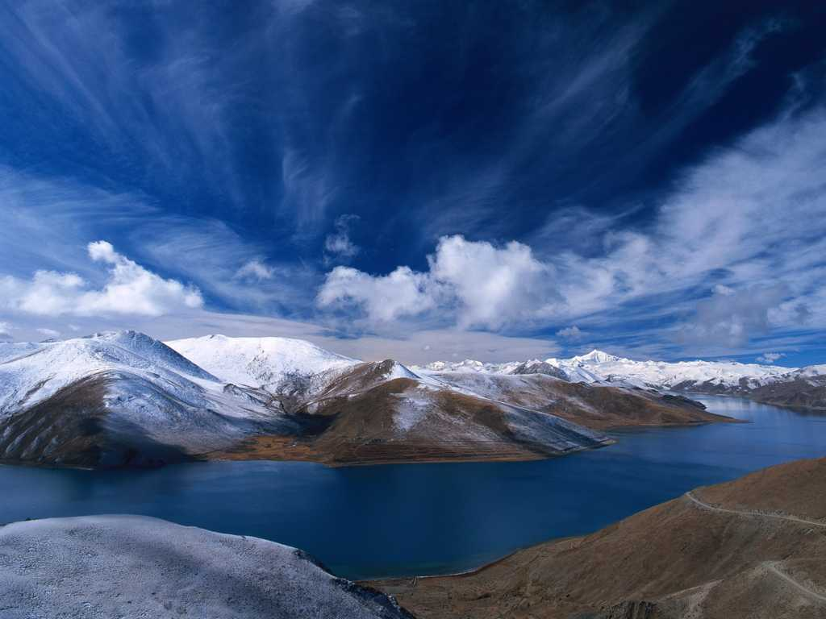
Wahai Hamba-hamba Allah….
Sesungguhnya ALLAH menyuruh berlaku adil, dan berbuat kebaikan, serta memberi bantuan kepada kaum kerabat dan melarang daripada melakukan perbuatan-perbuatan keji dan mungkar serta kezaliman. Ia mengajar kamu (dengan suruhan dan laranganNYA ini) supaya kamu mengambil peringatan mematuhinya.

Slide 46
Maka Ingatlah Allah Yang Maha Agung Nescaya Dia Akan Mengingatimu
Dan Bersyukurlah Di Atas Nikmat-nikmatnya Nescaya Dia Akan Menambahkan Lagi Nikmat Itu Kepadamu, dan Pohonlah
Dari Kelebihannya, Nescaya Akan Diberikannya Kepadamu.
Dan Sesungguhnya Mengingati
Allah Itu Lebih Besar (Faedah
Dan Kesannya) Dan (Ingatlah)
Allah Mengetahui Apa Yang
Kamu Kerjakan.

